Slide 1
Detección de clústeres económicos urbanos en el sector salud:
Detección de clústeres económicos urbanos
Topología aplicada al sector salud en CDMX:
Detección de clústeres económicos urbanos en el sector salud
Centro para el Futuro de las Ciudades
Presentan: Natalia · Eugen
Socio formador · Reto estudiantil

Slide 2
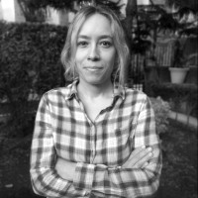
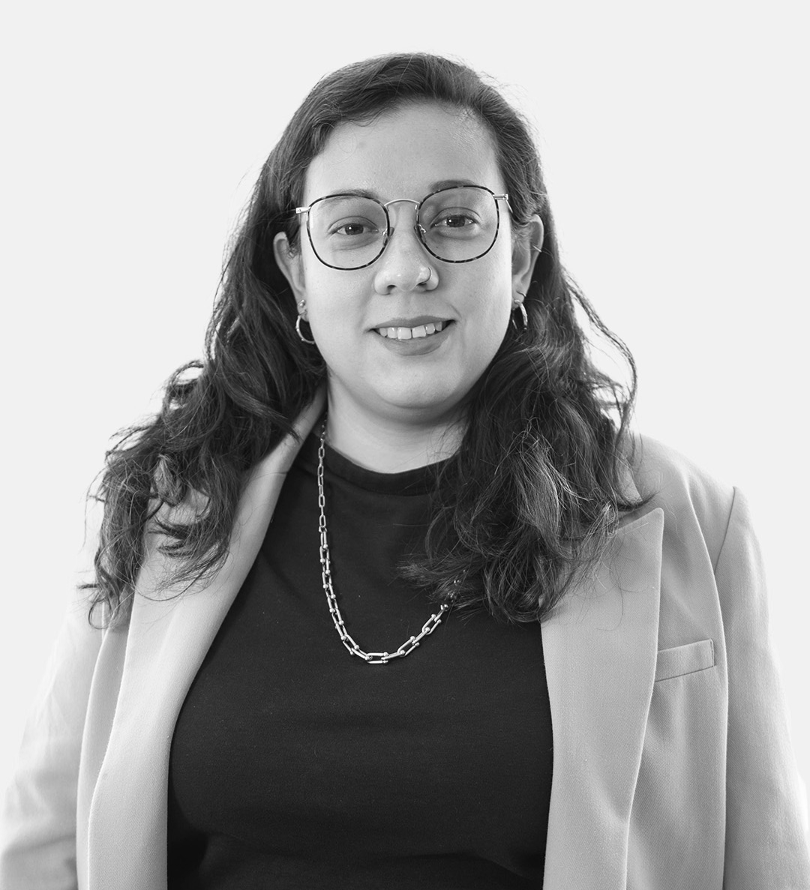
¿Quiénes somos?
Las representantes
El Centro
Natalia Cadavid Aguilar
Matemática - Investigadora Posdoctoral
Centro para el Futuro de las Ciudades
Centro para el Futuro de las Ciudades
Dedicado a investigar, innovar y actuar para transformar las ciudades en entornos sostenibles, humanos y prósperos.
Nuestro objetivo es cambiar el modelo urbano en México y contribuir a mejorar la calidad de vida en las ciudades.
Eugen Resendiz Bontrud
Profesora Investigadora | Fellow
Escuela de Arquitectura, Arte y Diseño | Centro para el Futuro de las Ciudades
Director de membresía del Observatorio Global de Ciudades Saludables y Sostenibles

Slide 3
La pregunta real
Imagina que vives en una colonia de CDMX y necesitas atención médica urgente.
¿Qué tan lejos está la clínica más cercana?
¿Y si vives a tres colonias de distancia — es igual?
La pregunta que importa para política pública NO es
"¿cuántos servicios médicos hay en la ciudad?"
sino "¿dónde faltan?"

Slide 4
Por qué lo "obvio" no funciona
Idea 1 — Contar
Idea 2 — Clustering clásico
"Cuenten cuántos consultorios hay por alcaldía."
"Agrupen con k-means los puntos cercanos."
Falla porque:
Falla porque:
Una alcaldía puede tener 500 consultorios amontonados en una avenida
Y tener colonias enteras sin nada
El promedio esconde la inequidad
Solo dice dónde están los grupos
NO dice dónde están los huecos
Y los huecos son justo lo que importa en política de salud

Slide 5
La idea: círculos que crecen
Imagina el mapa de CDMX con un puntico por cada consultorio médico. Ahora dibujamos un círculo alrededor de cada punto y los hacemos crecer:
HUECO
1. Radio pequeño
2. Radio mediano
3. Radio grande
Los círculos no se tocan. Vemos puntos aislados.
Los círculos se fusionan, pero queda un hueco en el centro.
Todo se llena. El hueco desaparece.
El hueco del panel 2 es una zona sin cobertura rodeada de servicios. Eso es lo que queremos encontrar.

Slide 6
Cómo se llama esto en matemáticas
Complejo de Vietoris-Rips
El procedimiento formal de "dibujar círculos que crecen y ver qué se conecta". Convierte una nube de puntos en una estructura geométrica que podemos analizar.
Homología persistente
Detecta automáticamente los huecos y mide qué tanto "duran" al crecer el radio. Un hueco que persiste mucho tiempo es un hueco real. Uno que aparece y desaparece rápido es ruido.
TDA · Topological Data Analysis
El paraguas: usar topología para analizar datos. Lo nuevo aquí es mirar la forma, no solo los promedios.

Slide 7
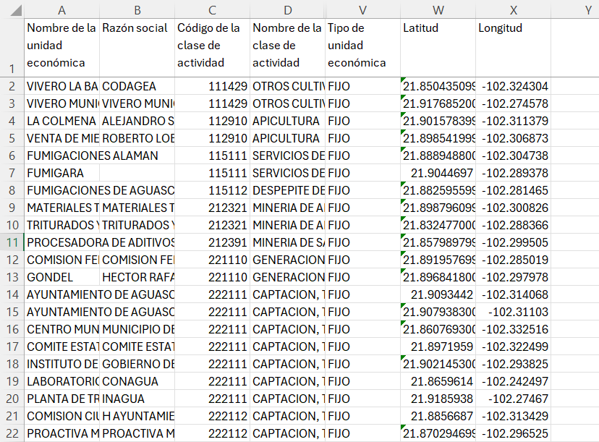
Los datos
DENUE
Directorio Estadístico Nacional de Unidades Económicas — INEGI
CDMX — ilustrativo
Lo que usamos:
Coordenadas geográficas (lat, lon) de cada establecimiento
Filtro por SCIAN del sector salud (62): consultorios, clínicas, hospitales, laboratorios
Alcance geográfico: Ciudad de México
zona
sin cobertura

Slide 8
Cómo lo resolvemos
1
2
3
4
5
Extraer
Construir
Calcular
Visualizar
Comparar
Coordenadas de establecimientos médicos del DENUE (filtro SCIAN 62)
Complejo de Vietoris-Rips sobre las coordenadas
Homología persistente: identificar huecos y medir su duración
Diagramas de persistencia + mapas sobre CDMX
Contrastar con k-means/ DBSCAN para mostrar qué gana TDA
Algunas Herramientas
Python · giotto-tda · ripser · gudhi · geopandas · folium

Slide 9
¿Qué entregamos?
Una herramienta que permita a planeadores urbanos y autoridades de salud identificar con precisión geográfica dónde invertir en nueva infraestructura.
01
02
03
Mapa de clústeres
Mapa de huecos
Comparativa
Zonas de alta concentración de servicios médicos en CDMX
Zonas rodeadas de servicios pero desatendidas — los huecos persistentes
Cuánto detecta TDA que k-means/DBSCAN no logra ver — con métricas

Slide 10
Por qué importa
El conteo dice cuántos hay.
TDA dice dónde faltan.
Esa diferencia es la que separa un diagnóstico de un plan de acción para la CDMX.

Slide 11
¿
¿
Preguntas
Centro para el Futuro de las Ciudades · Natalia y Eugen

